Slide 1
INS. D’AMORE MARIA TERESA

Slide 2
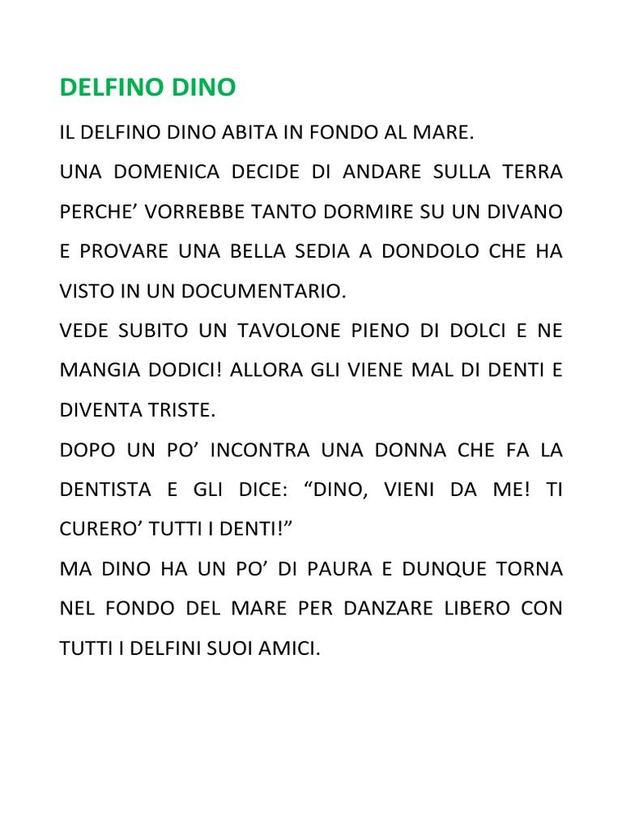
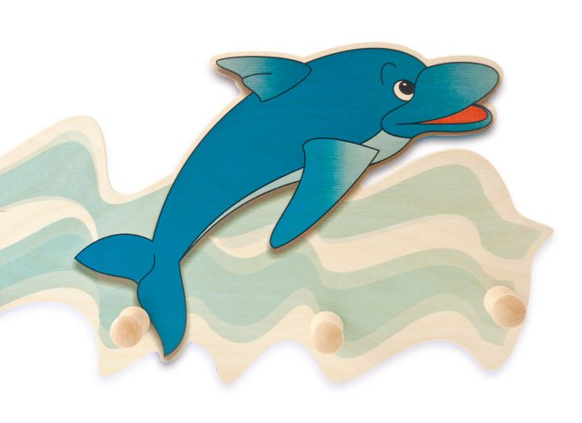
ASCOLTATE LA STORIA

Slide 3
…C’E’ ANCHE UNA FILASTROCCA!

Slide 4
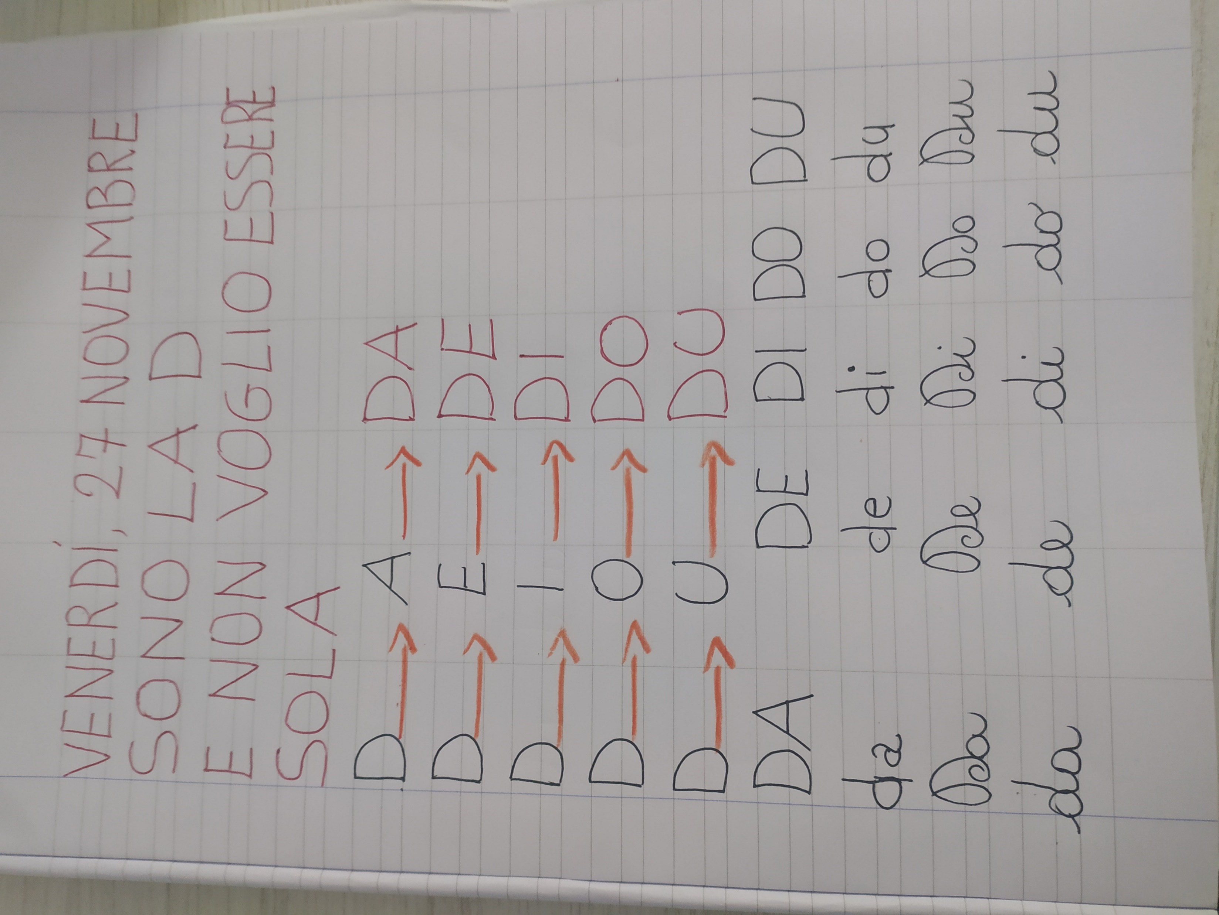
COME SEMPRE TOCCA A VOI!

